Slide 1
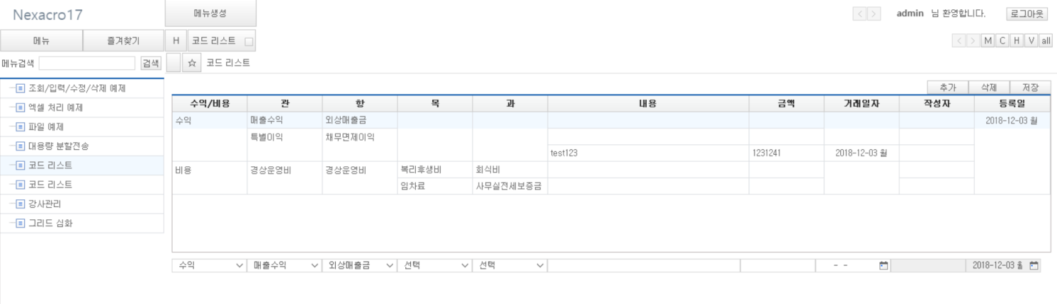
문 서 명 | 화면 설계도 | 시 스 템 | NexaBoard | 작 성 자 | 김찬
문 서 번 호 |  | 활 동 |  | 작 성 일 | 2019.03.07
버 전 |  |  |  | 승 인 일
단위 업무명 | 메뉴추가 | 화면명(ID)
화면 레이아웃 |  |  | 화면설명
 |  |  | frameLogin.xfdl의 dsSample을 변경하여 코드리스트 메뉴 추가, nexaForm폴더의 codeList.xfdl을 연결. 메뉴 창에서 코드리스트를 통해 페이지 접근. 참고사이트 http://support.tobesoft.co.kr/Next_JSP/nexacro/index.jsp

Slide 2
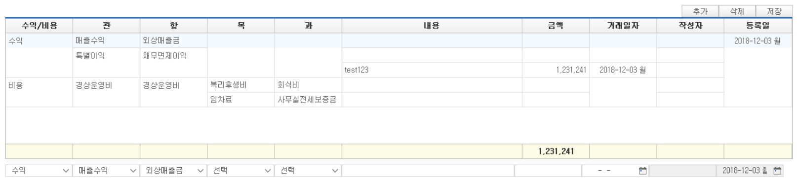
문 서 명 | 화면 설계도 | 시 스 템 | NexaBoard | 작 성 자 | 김찬
문 서 번 호 |  | 활 동 |  | 작 성 일 | 2019.03.07
버 전 |  |  |  | 승 인 일
단위 업무명 | codeList | 화면명(ID)
화면 레이아웃 |  |  | 화면설명
 |  |  | 페이지 로드시 account_tb 조회 그리드 바인딩 그리드의 넓이에 맞게 칼럼 넓이를 채우고 각 칼럼들의 크기를 조정할 수 있게 한다. 그리드 내부 코드항목과 등록일 suppress 처리 코드를 레벨별로 조회하여 콤보에 바인딩 한 후 콤보 변경이벤트가 일어날시 하위콤보 필터링 처리 List dataset rowposition 변경시 콤보값이 제대로 보이게 처리 행추가 버튼 클릭시 행추가. 로그인한 아이디로 작성자 설정. 오늘날짜 등록일로 설정. Account_tb crud 처리 내용, 금액, 거래일자가 입력 된 경우에만 등록한다. (공통함수 사용해서 null체크) 금액의 총합계를 하단에 summary row로 표시한다. 관련테이블(account_tb, code_master)

Slide 3
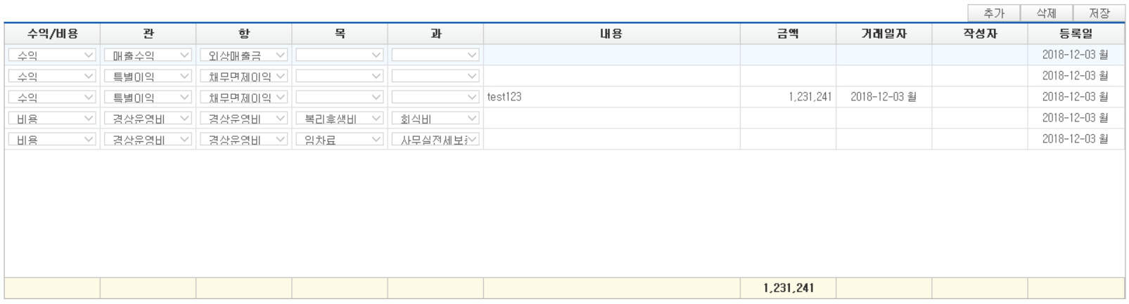
문 서 명 | 화면 설계도 | 시 스 템 | NexaBoard | 작 성 자 | 김찬
문 서 번 호 |  | 활 동 |  | 작 성 일 | 2019.03.07
버 전 |  |  |  | 승 인 일
단위 업무명 | editableGrid | 화면명(ID)
화면 레이아웃 |  |  | 화면설명
 |  |  | 페이지 로드시 account_tb 조회 그리드 바인딩 그리드의 넓이에 맞게 칼럼 넓이를 채우고 각 칼럼들의 크기를 조정할 수 있게 한다. 그리드 내부에서 입력할수 있도록 처리. 코드를 레벨별로 조회하여 콤보에 바인딩 한 후 콤보 변경이벤트가 일어날시 하위콤보 필터링 처리 행추가 버튼 클릭시 행추가. 로그인한 아이디로 작성자 설정. 오늘날짜 등록일로 설정. Account_tb crud 처리 내용, 금액, 거래일자가 입력 된 경우에만 등록한다. (공통함수 사용해서 null체크) 금액의 총합계를 하단에 summary row로 표시한다. 관련테이블(account_tb, code_master)

Slide 4
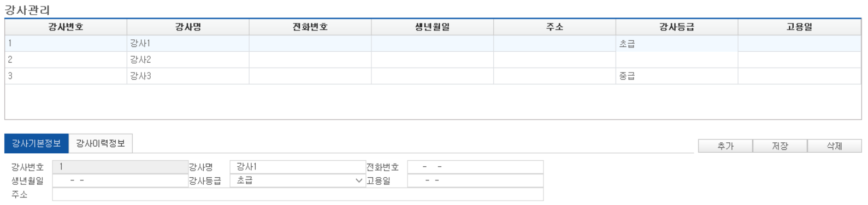
문 서 명 | 화면 설계도 | 시 스 템 | NexaBoard | 작 성 자 | 김찬
문 서 번 호 |  | 활 동 |  | 작 성 일 | 2019.03.07
버 전 |  |  |  | 승 인 일
단위 업무명 | lectureRec | 화면명(ID)
화면 레이아웃 |  |  | 화면설명
 |  |  | 페이지 로드시 lecturer_tb 조회 그리드 바인딩 그리드의 넓이에 맞게 칼럼 넓이를 채우고 각 칼럼들의 크기를 조정할 수 있게 한다. 탭페이지에는 각각 tab_lecInfo.xfdl, tab_careerInfo.xfdl 연결 그리드에서 선택한 강사의 정보를 탭페이지에 표시 강사등급 콤보에 강사등급코드 바인딩 강사기본정보 crud처리, 전화번호, 생년월일, 고용일 mask처리, 강사번호는 readonly처리 관련테이블(lecturer_tb, code_tb, career_tb)

Slide 5
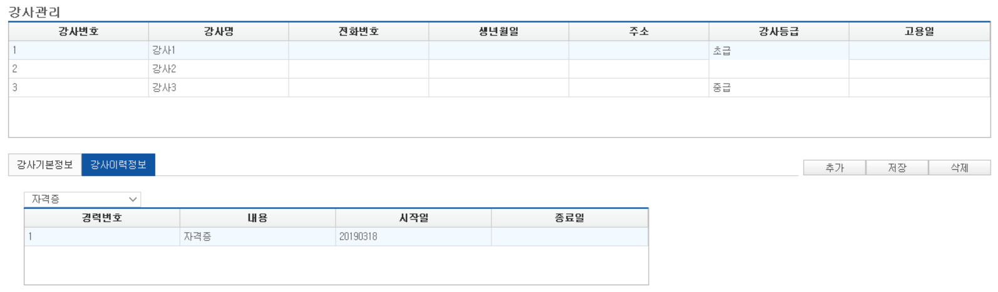
문 서 명 | 화면 설계도 | 시 스 템 | NexaBoard | 작 성 자 | 김찬
문 서 번 호 |  | 활 동 |  | 작 성 일 | 2019.03.07
버 전 |  |  |  | 승 인 일
단위 업무명 | lectureRec | 화면명(ID)
화면 레이아웃 |  |  | 화면설명
 |  |  | 콤보에 이력구분코드 바인딩 강사정보 그리드에서 선택된 강사의 이력정보를 crud처리 콤보변경시 해당 이력정보를 조회. 관련테이블(lecturer_tb, code_tb, career_tb)

Slide 6
넥사크로 그리드 심화

Slide 7
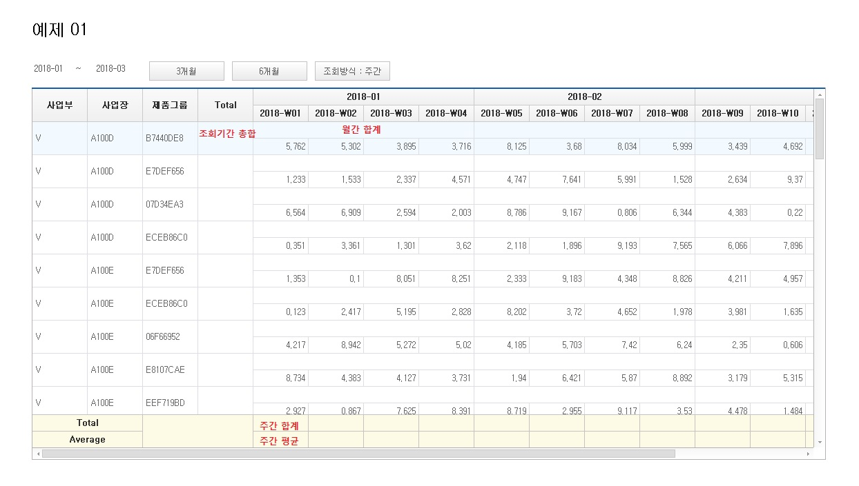
문 서 명 | 화면 설계도 | 시 스 템 | NexaBoard | 작 성 자 | 김찬
문 서 번 호 |  | 활 동 |  | 작 성 일 | 2019.03.07
버 전 |  |  |  | 승 인 일
단위 업무명 | gridSample | 화면명(ID)
화면 레이아웃 |  |  | 화면설명
 |  |  | 주어진 엑셀 파일을 가지고 dataset 생성 후 grid에 bind. 왼쪽 형태의 데이터를 출력. 데이터는 소수점 셋째자리까지 출력하고 3이하의 값은 배경색을 #FF0000으로 설정. 1이하의 값은 숫자를 “-”으로 대체하여 출력. “-” 출력시 가운데정렬. 빈 칸에 맞는 데이터를 expr 또는 bind를 사용하여 채우기. 사업부, 사업장, 제품그룹 colum을 왼쪽에서부터 hierarchy 형태로 suppress 적용. 3개월 또는 6개월 버튼을 클릭 시 클릭된 버튼을 disable 하여 선택된 기간을 나타내기 (default : 3개월).

Slide 8
문 서 명 | 화면 설계도 | 시 스 템 | NexaBoard | 작 성 자 | 김찬
문 서 번 호 |  | 활 동 |  | 작 성 일 | 2019.03.07
버 전 |  |  |  | 승 인 일
단위 업무명 | gridSample | 화면명(ID)
화면 레이아웃 |  |  | 화면설명
 |  |  | 5. 기간 입력칸을 select 로 생성. Innerdataset을 사용하여 option 사전 설정 (데이터는 201801 ~ 201812로 제한). 6. 3개월 선택시 시작월을 선택하면 종료월이 자동으로 2개월 후로 변경되게 설정. 종료월을 선택하면 시작월이 2개월 전으로 변경되게 설정. (6개월을 선택할 경우 시작월을 기준으로 종료월이 5개월 후로 자동 변경되게 설정하되 종료월이 12월 이후로 설정되지 않게 로직 구현) 7. 조회방식 : 주간 버튼 오른쪽에 조회 버튼을 만들고 조회 필터값이 변경되면 조회 버튼을 클릭하여 새로 조회가 가능하게 구현.

Slide 9
문 서 명 | 화면 설계도 | 시 스 템 | NexaBoard | 작 성 자 | 김찬
문 서 번 호 |  | 활 동 |  | 작 성 일 | 2019.03.07
버 전 |  |  |  | 승 인 일
단위 업무명 | gridSample | 화면명(ID)
화면 레이아웃 |  |  | 화면설명
 |  |  | 8. 조회방식 : 주간 버튼을 클릭하면 “조회방식 : 월간＂으로 텍스트를 변경하고 grid 내 주간 칼럼과 row 감추기. Summary 밴드의 Total과 Average는 월간 합/평균 데이터로 변경. 9. 4. 에서 3개월, 6개월 버튼을 선택한 결과에 따라 그리드 내 출력 column 형태 변경(3개월+주간데이터 or 6개월+주간데이터) 10. column size는 80으로 설정. 주간 데이터를 출력하여 그리드 크기를 벗어날시 스크롤바 생성. 월간데이터만 출력하여 결과물이 그리드보다 작아지면 autofit 설정으로 좌우 크기 맞추기. Extra. 사업부, 사업장, 제품그룹 칼럼 헤더를 드래그하여 순서를 바꿀수있게 구현. (suppress, 데이터 0~9, A~Z 순 정렬). 주의사항 : 월 별로 해당하는 주의 개수가 다르니 로직으로 구현해보세요.

